Slide 1

FRONT-END FRAMEWORK
Francisco Wallison
https://github.com/FranciscoWalliso
https://www.linkedin.com/in/wallison-francisco/

Slide 2




FRONT-END FRAMEWORK

Slide 3
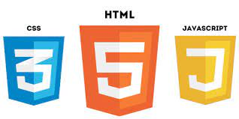
FRONT-END
◤

Slide 4
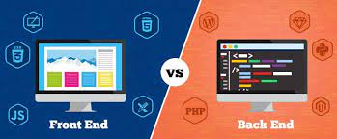
FRONT-END x BACK-END
◤

Slide 5
FRONT-END x BACK-END
•Aquilo que tem por trás de uma aplicação
Aplicando as devidas regras de negócio
Armazena informações e se comunica com os bancos
•A parte visual de um site
•Responsável por desenvolver por meio do código uma interface gráfica
•Criação de interfaces amigáveis e acessíveis

Slide 6


FRONT-END BACK-END
◤

Slide 7
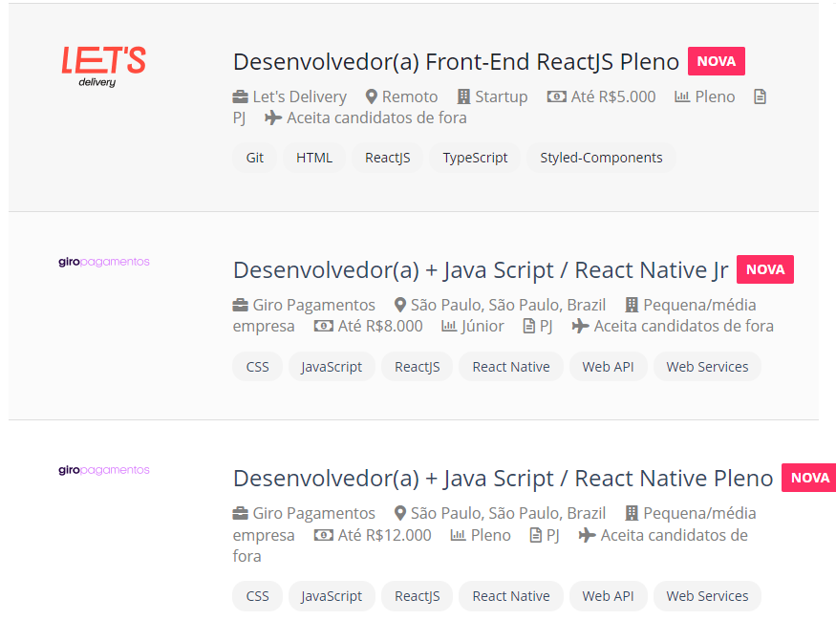
Vagas FRONT-END

Slide 8
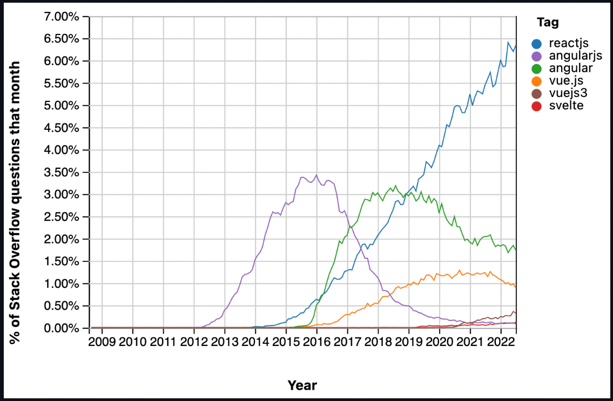
FRAMEWORK FRONT-END mais pesquisados no stackoverflow

Slide 9
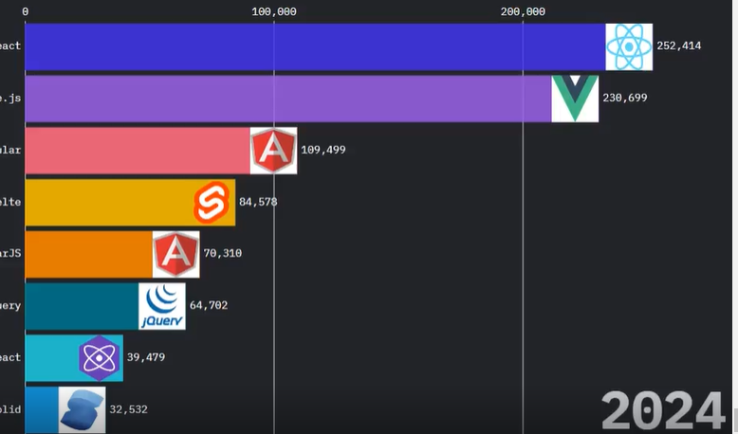
FRAMEWORK E BIBLIOTECAS nos últimos anos para FRONT-END

Slide 10
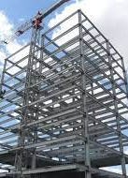
Framework é um termo inglês que, em sua tradução direta, significa estrutura. De maneira geral, essa estrutura é feita para resolver um problema específico. Na programação, um framework é um conjunto de códigos genéricos capaz de unir trechos de um projeto de desenvolvimento.
INTRODUÇÃO À FRAMEWORKS

Slide 11
Introdução
Reuso de software tem sido um dos objetivos da Engenharia de Software por décadas
Reuso não é algo simples
Aos primeiros esforços voltados para reuso resultaram em pequenos componentes tipo caixa preta reutilizáveis

Slide 12
Introdução
O surgimento do paradigma orientado a objetos permite que componentes reutilizáveis maiores se tornassem disponíveis.
Isto levou a definição de Frameworks para Aplicações Orientados a Objetos.
Frameworks para Aplicações tem sido usado para muitos domínios diferentes.
O uso de Framework para Aplicações tem permitido uma maior reutilização e uma disponibilização mais rápida de aplicações no mercado.

Slide 13
Existem diferentes formas de se definir um Framework
Definição 1: “Um framework é um projeto reutilizável de todo ou de uma parte de um sistema que é representado por um conjunto de classes abstratas e a forma como elas interagem entre si.”
Definição 2: “Um framework é um esqueleto de um projeto que pode ser customizado por um desenvolvedor de uma aplicação.”
Definição 3: “Um framework é uma aplicação semi-completa reutilizável que, quando especializada, produz aplicações personalizadas (Johnson & Foote, 1988)”

Slide 14
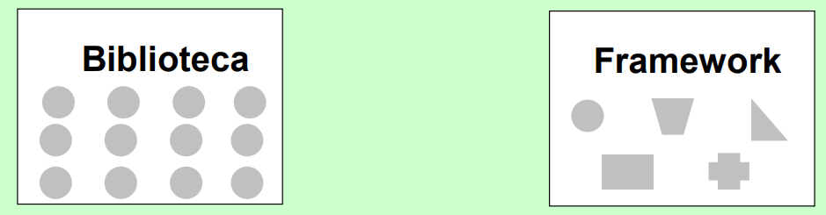
Biblioteca e Framework

Slide 15
Biblioteca e Framework
A diferença entre frameworks e bibliotecas. Muitas vezes, esses termos são usados de forma intercambiável, mas eles têm papéis distintos no desenvolvimento de aplicativos e sites.

Slide 16
Biblioteca e Framework
Um framework é como um esqueleto robusto que fornece uma estrutura completa para construir uma aplicação. Ele define a arquitetura, as regras e as convenções a serem seguidas. Pense nele como um conjunto de ferramentas e componentes pré-definidos que aceleram o desenvolvimento. O framework define a forma como você deve estruturar seu código e fornece soluções prontas para problemas comuns. Exemplos populares incluem o Angular, React e Laravel.

Slide 17
Biblioteca e Framework
Por outro lado, uma biblioteca é um conjunto de funcionalidades ou recursos que você pode usar em seu projeto. Ela é mais específica e focada em resolver problemas pontuais. Ao contrário do framework, você tem mais liberdade para escolher como utilizar essas funcionalidades em seu código. A biblioteca é como uma caixa de ferramentas repleta de utilidades que você pode adicionar ao seu projeto quando precisar. JQuery, Axios e NumPy são bons exemplos de bibliotecas amplamente utilizadas.

Slide 18
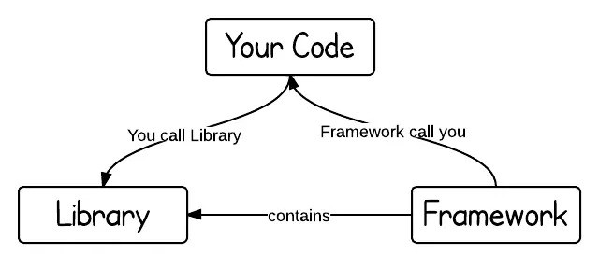
Biblioteca e Framework

Slide 19
Biblioteca e Framework
Em resumo, enquanto um framework define a estrutura e as regras do seu projeto, uma biblioteca oferece recursos específicos para resolver problemas particulares.

Slide 20
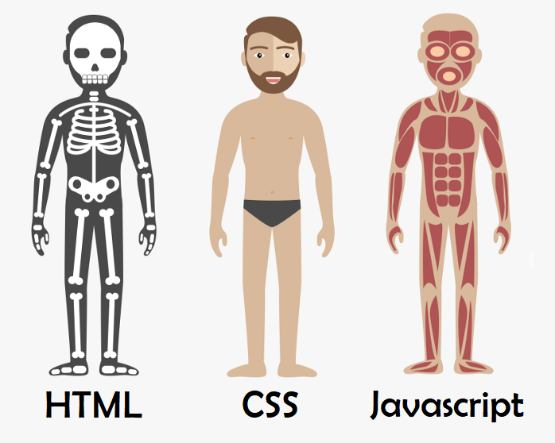
PRIMEIROS PASSOS
HTML, CSS e JAVASCRIPT

Slide 21
Introdução ao HTML e CSS
CSS: Folha de Estilo em Cascata
HTML: Linguagem de Marcação de Hipertexto

Slide 22
O que é HTML
O HTML é responsável por se comunicar com o navegador de como o conteúdo vai estar estruturado.
Documento dinâmico que trabalha com elementos semânticos como as TAG’s.
As TAG’s são marcações que são invisíveis para os usuários normais.

Slide 23
O que é HTML
Declaração de tipo de documento é iniciado com a TAG’s
<!DOCTYPE html> que define que é um documento do tipo HTML.
<!DOCTYPE html>

Slide 24
O que é HTML
Iniciando as TAG’s HTML <html></html>.
Podemos adicionar junto com a TEG’s linguagem declaramos o idioma principal do documento <html lang="pt-br">.
<html lang="pt-br">

Slide 25
O que é HTML
Iniciando o cabeçalho da página <head></head>:
Que é responsável pelas metas TEG’s que auxiliam na indexação
para os motores de sites de buscas, além do título da página.
<head>
<title>Consultar CEP</title>
<meta name="description" content="Olá mundo!">
<meta name="keywords" content="Frameworks, HTML, CSS, JS, …">
<!-- CSS only -->
<link href="dist/css/bootstrap.min.css" rel="stylesheet">
</head>

Slide 26
O que é HTML
Iniciando o corpo da página <body></body>:
Tudo que estiver dentro da tag será mostrado de alguma forma no conteúdo da página.
<body>
<h1> Olá mundo!</h1>
</body>

Slide 27
HTML elementos semânticos, gráficos e multimídia
<!-- O que são Elementos Semânticos -->
<header></header>
<footer></footer>
<aside></aside>
<section></section>
<article></article>
<main></main>
<!-- Elementos Gráficos -->
<svg></svg>
<canvas></canvas>
<!-- Elementos Multimídia -->
<audio></audio>
<video></video>

Slide 28
O que são Elementos Semânticos
<!-- O que são Elementos Semânticos -->
<header></header>
<footer></footer>
<aside></aside>
<section></section>
<article></article> <main></main>
Um elemento semântico descreve claramente seu significado tanto para o navegador quanto para o desenvolvedor.

Slide 29
O que são Elementos Semânticos
O <header> elemento representa um contêiner para conteúdo introdutório ou um conjunto de links de navegação.
O <nav> elemento define um conjunto de links de navegação.
O <section> elemento define uma seção em um documento. O <main> elemento define o centro, conteúdo principal.
O <footer> elemento define um rodapé para um documento ou seção.

Slide 30
O que são Elementos Gráficos
<!-- Elementos Gráficos -->
<svg></svg>
<canvas></canvas>
Um elemento Gráficos descreve para o navegador informações de efeitos em alguns casos trabalhando diretamente com o javascript.

Slide 31
O que são Elementos Multimídia
<!-- Elementos Multimídia -->
<audio></audio>
<video></video>
Um elemento Gráficos descreve para o navegador informações de mídias digitais como vídeos e músicas.

Slide 32
O que é CSS
É responsável por estilizar elementos escritos em uma linguagem de marcação como HTML.

Slide 33
O que é CSS
Existem três formas para incluir o código CSS em seu projeto Inline
A primeira forma de aplicar CSS a uma página é utilizando o atributo style em elementos do HTML:

Slide 34
Formas de adicionar CSS
A primeira forma de aplicar CSS a uma página é utilizando o atributo style em elementos do HTML:
<p style="color: blue">Adicionando direto da TAG's HTML </p>

Slide 35
Formas de adicionar CSS
A segunda forma é utilizar a tag style dentro do head da página HTML:
<head>
<style type="text/css">
div { color: red; }
</style>
</head>

Slide 36
Formas de adicionar CSS
E a última - porém a mais utilizada - maneira de aplicar CSS é criar um ou mais arquivos com extensão .css e incluí-los na estrutura head do HTML:
<head>
<link rel="stylesheet" type="text/css" href="meu.css">
<link rel="stylesheet" type="text/css" href="styles.css">
</head>

Slide 37
Formas de estilizar os componentes no CSS
Por classe
<style>
.container {
}
</style>
<div class="container"></div>

Slide 38
Formas de estilizar os componentes no CSS
Por Identificadores
<style>
#form1 {
}
</style>
<form id="form1"> </form>

Slide 39
Formas de estilizar os componentes no CSS
Por Tags
<style>
a {}
</style>
<a>link</a>

Slide 40
Formas de estilizar os componentes no CSS
Por Atributos
<style>
div[data-lang="teste"] {}
</style>
<div data-lang="teste"></div>

Slide 41




FRAMEWORKS CSS

Slide 42
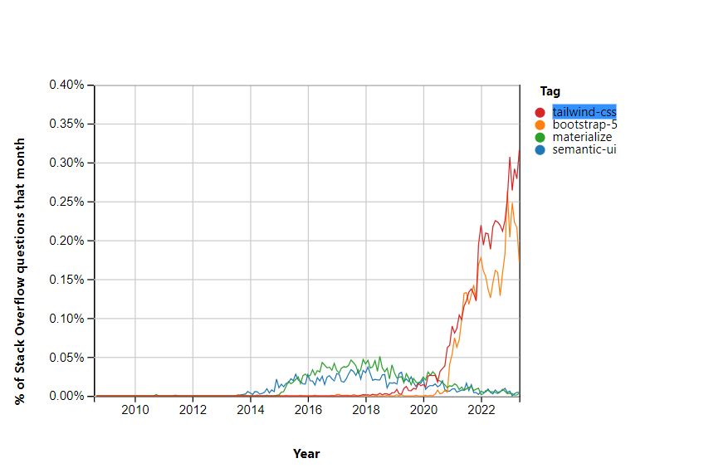
FRAMEWORKS CSS
tailwindcss
Bootstrap
Materialize CSS
Semantic UI
pesquisados no stackoverflow

Slide 43
FRAMEWORK de Estilo
Vantagens
Fácil de usar: qualquer pessoa com conhecimento básico de HTML e CSS pode começar a usar.
Recursos responsivos: o CSS responsivo da ferramenta se ajusta a telefones, tablets e desktops.
Abordagem mobile-first: Os estilos mobile-first fazem parte da estrutura central.
Compatibilidade do navegador: As ferramentas é compatível com todos os navegadores modernos (Chrome, Firefox, Edge, Safari e Opera). Observe que se você precisar de suporte para IE11 e versões anteriores, deverá usar BS4 ou BS3.

Slide 44
FRAMEWORK de Estilo
Vantagens
"Mobile-first" é uma abordagem de design e desenvolvimento web que prioriza a criação de uma experiência de usuário otimizada para dispositivos móveis antes de adaptá-la para telas maiores, como desktops ou tablets. Essa abordagem reconhece a importância crescente dos dispositivos móveis no acesso à internet e busca atender às necessidades dos usuários móveis como uma prioridade.

Slide 45
Bootstrap 5 Primeiros passos
FRAMEWORK de Estilo
O que é Bootstrap?
Bootstrap é uma estrutura front-end gratuita para desenvolvimento web mais rápido e fácil
Bootstrap inclui modelos de design baseados em HTML e CSS para tipografia, formulários, botões, tabelas, navegação, modais, carrosséis de imagens e muitos outros, bem como plug-ins JavaScript opcionais
Bootstrap também oferece a capacidade de criar facilmente designs responsivos

Slide 46
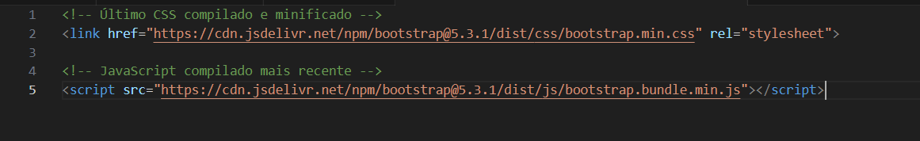
Bootstrap 5 Primeiros passos
FRAMEWORK de Estilo
Inicialização 5 CDN
Se você não quiser baixar e hospedar o Bootstrap 5, poderá incluí-lo a partir de uma CDN (Content Delivery Network).
jsDelivr fornece suporte CDN para CSS e JavaScript do Bootstrap:

Slide 47
FRAMEWORK de Estilo
Uma vantagem de usar o CDN:
Muitos usuários já baixaram o Framework/Ferramenta do jsDelivr ao visitar outro site. Como resultado, ele será carregado do cache quando eles visitarem seu site, o que leva a um carregamento mais rápido. Além disso, a maioria dos CDNs garantirá que, assim que um usuário solicitar um arquivo, ele será servido no servidor mais próximo, o que também leva a um tempo de carregamento mais rápido.

Slide 48
REQUISITOS DO DESENVOLVIMENTO DE UM FRAMEWORK
DOM: (Document Object Model) é a representação de dados dos objetos que compõem a estrutura e o conteúdo de um documento na Web.
Estrutura de Dados: A forma como os dados serão agrupados e organizados depende muito de como serão utilizados e processados, levando-se em consideração, por exemplo, a eficiência para buscas, o volume dos dados trabalhados, a complexidade da implementação e a forma como os dados se relacionam.
Assincronismo: Chamadas e eventos que devem ser processados e arquivados pelo serviço solicitado.

Slide 49
REQUISITOS DE UM FRAMEWORK
DOM
O que é o DOM HTML?
O HTML DOM é um modelo de objeto padrão e uma interface de programação para HTML. Ele define:
Os elementos HTML como objetos
As propriedades de todos os elementos HTML
Os métodos para acessar todos os elementos HTML
Os eventos para todos os elementos HTML
Em outras palavras: O HTML DOM é um padrão de como obter, alterar, adicionar ou excluir elementos HTML.

Slide 50
REQUISITOS DE UM FRAMEWORK
Estrutura de Dados
O que é Estrutura de Dados?
Uma estrutura de dados pode ser dividida em dois pilares fundamentais
dados e estrutura.
Dados:
Elemento que possui valor agregado e que pode ser utilizado para solucionar problemas computacionais.
Os dados possuem tipos específicos.
Estrutura:
Elemento estrutural que é responsável por carregar as informações dentro de uma estrutura de software.

Slide 51
REQUISITOS DE UM FRAMEWORK
Assincronismo
Assincronismo: Linguagem de programação assíncrona como JavaScript.
O que isso significa é que, ao executar o código JavaScript, o fluxo de execução continuará
apesar de encontrar situações em que ele não retornará um resultado imediatamente.
Por exemplo, quando solicitamos informações
de um servidor, a resposta pode demorar um pouco.
No entanto, o fluxo continuará com as outras tarefas no código.

Slide 52
ESPECIFICAÇÃO DE APLICAÇÃO
A especificação de requisitos de software é a etapa do desenvolvimento que determina o sucesso de um software.
É o que define os objetivos e funções que um software precisa executar, bem como as que ele não pode ter (restrições).

Slide 53
ESPECIFICAÇÃO DE APLICAÇÃO
Ela faz parte de um processo que possui quatro fases:
Estudo de viabilidade do software;
Verificação da exigência;
Especificação dos requisitos de software;
Validação dos requisitos de software.

Slide 54
ESPECIFICAÇÃO DE APLICAÇÃO
A importância da especificação de requisitos de software
A etapa de especificação de requisitos de software exige a descrição do passo a passo do que irá ocorrer a cada ação do usuário.
Dessa forma, o desenvolvimento será mais assertivo e o resultado estará alinhado com as expectativas do cliente.

Slide 55
ESPECIFICAÇÃO DE APLICAÇÃO
Uma falha nos requisitos básicos do software pode colocar o processo todo a perder e gerar problemas como:
Difícil usabilidade;
Erros na execução;
Desorganização;
Requisitos desnecessários;
Falta de funções importantes;
Perda de tempo no desenvolvimento.
Toda essa situação pode gerar frustração por parte do cliente e dos desenvolvedores. É possível que o orçamento tenha que ser revisto e o prazo de entrega fique prejudicado. Sendo assim, quanto mais coesa e clara for a especificação de requisitos de software, melhor para o sucesso desse sistema!

Slide 56
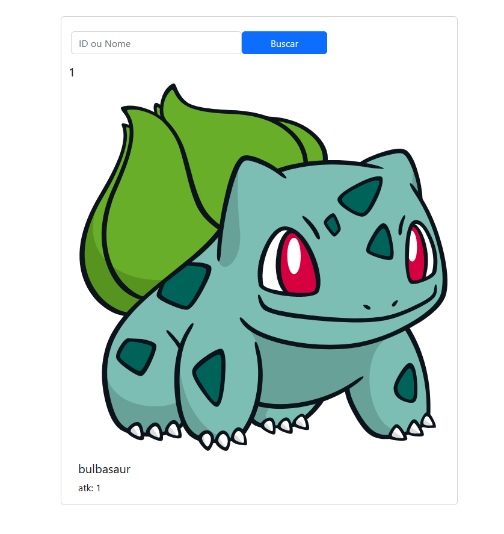
Desafio do layout
Objetivo: É desenvolver o layout conforme apresentado até do dia 13/10.
Enviar para o e-mail franciscowallison@gmail.com
Com NOME e MATRÍCULA

Slide 57
Desafio do layout

Slide 58
DESENVOLVIMENTO DE APLICAÇÃO
Iremos desenvolver uma aplicação web.
Definir os requisitos.
E os entregáveis.

Slide 59
INTEGRAÇÃO BACK-END E FRONT-END
SPA -
Single Page Applications (SPA) são aplicações cuja funcionalidade está concentrada em uma única página. Ao invés de recarregar toda a página ou redirecionar o usuário para uma página nova, apenas o conteúdo principal é atualizado de forma assíncrona, mantendo toda a estrutura da página estática.
REST -
A Representational State Transfer (REST), em português Transferência de Estado Representacional, é uma abstração da arquitetura da World Wide Web, mais precisamente, é um estilo arquitetural que consiste de um conjunto coordenado de restrições arquiteturais aplicadas a componentes, conectores e elementos de dados dentro de um sistema de hipermídia distribuído.

Slide 60
INTEGRAÇÃO BACK-END E FRONT-END
O REST ignora os detalhes da implementação de componentes e a sintaxe de protocolo com o objetivo de focar nos papéis dos componentes, nas restrições sobre sua interação com outros componentes e na sua interpretação de elementos de dados significativos.

Slide 61
INTEGRAÇÃO BACK-END E FRONT-END
Você trabalha essencialmente com componentes, conectores e dados.
Ele usa o protocolo HTTP (verbos, accept headers, códigos de estado HTTP, Content-Type) de forma explícita e representativa para se comunicar. URIs são usados para expor a estrutura do serviço. Utiliza uma notação comum para transferência de dados como XML ou JSON. Não possui estado entre essas comunicações, ou seja, cada comunicação é independente e uniforme (padronizada) precisando passar toda informação necessária. Ele deve facilitar o cache de conteúdo no cliente. Deve ter clara definição do que faz parte do cliente e do servidor. O cliente não precisa saber como o servidor armazena dados, por exemplo. Assim cada implementação não depende da outra e se torna mais escalável. Permite o uso em camadas também facilitando a escalabilidade, confiabilidade e segurança. Frequentemente é criado com alguma forma de extensibilidade.
Exemplo:
http://example.com/apagar/produto/1234
significa que você está pedindo para apagar o produto de ID 1234.

Slide 62
PROJETO PRÁTICO

